Slide 1

Progetto
Gestione dell’Informazione
Matteo Lugli, Davide Rivi, Carlo Uguzzoni

Slide 2
Twitter Airlines
Dimensione e caratteristiche del dataset

Slide 4
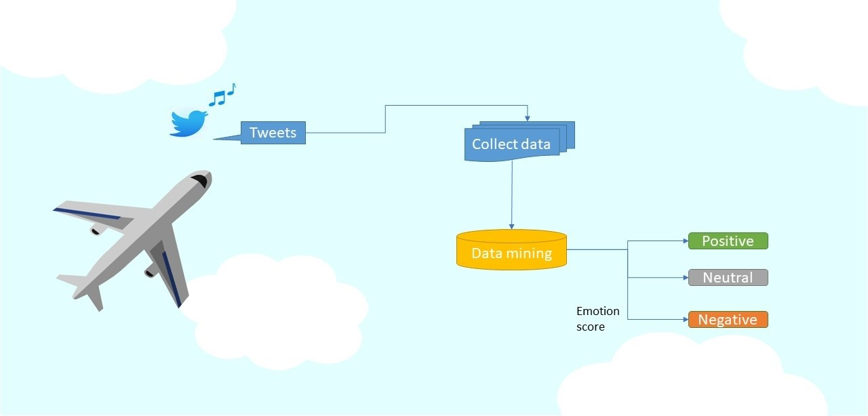
Sentiment Analyst

Slide 5
Vader

Slide 6
ExpertAI

Slide 7
Confronto

Slide 8
RoBerta

Slide 9
Modello IR
Modello di IR definito

Slide 10
Modalità Interrogazione
Meccanismo di query processing implementato

Slide 11
Query Language
Meccanismo di query processing implementato

Slide 12
Supporto alle query

Slide 13
Benchmark
Approccio alla costruzione del benchmark

Slide 14
Benchmark
Approccio alla costruzione del benchmark

Slide 15
Query

Slide 16
Risultati
discussione dei risultati ottenuti

Slide 17
Risultati
discussione dei risultati ottenuti

Slide 18
Confronti

Slide 19
Commenti
discussione dei risultati ottenuti

